Slide 1
Ingénierie du trafic
Cours 5.4 : Analyse de la capacité et du niveau de service (LOS) – 3 Route à deux voies

Slide 2
Objectifs d’apprentissage
À la fin de ce cours, les étudiants devraient être capables de :
Estimer le volume de demande pour une route à deux voies
Ajuster sur le terrain la vitesse mesurée en écoulement libre pour une route à deux voies
Estimer la vitesse en écoulement libre d’une route à deux voies
Calculer la vitesse moyenne de parcours, le pourcentage du temps passé à suivre et le pourcentage de la vitesse en écoulement libre
Déterminer le LOS des routes à deux voies

Slide 3
Plan du cours
Introduction
Passing Sight Distance (PSD)
Capacité – Route à deux voies
Mesures d’efficacité (MOEs)
Critères du LOS
Détermination de la vitesse en écoulement libre
Référence principale :
Roger P. Roess; Elena S. Prassas; William R. McShane, Traffic Engineering, 5th edition, Pearson, 2019 (Chapter 20, pp 461-484)

Slide 4

Introduction
Routes à deux voies
constituent une part importante des réseaux routiers ruraux
comportent une voie par direction
sont généralement non séparées
le dépassement s’effectue en utilisant la voie opposée
le fonctionnement dans une direction influence l’autre direction

Slide 5
Introduction
Contrairement aux routes multivoie, les routes à deux voies
Les véhicules doivent dépasser en utilisant la voie opposée
Le dépassement dépend de la distance de visibilité et du trafic opposé
Des pelotons se forment facilement
La congestion apparaît à des volumes relativement faibles
Cela rend l’analyse spécifique par rapport aux autoroutes ou aux routes multivoie.

Slide 6

Introduction
Les routes à deux voies desservent :
Corridors de mobilité interurbaine
Routes collectrices rurales
Routes agricoles et d’accès aux ressources
Routes d’accès isolées
La demande peut varier de très faible (<100 véh/jour) à des volumes pendulaires élevés.
La vitesse en écoulement libre varie généralement de 45 à 65 mi/h

Slide 7
Introduction
Le HCM définit trois classes d’infrastructures :
Classe I : attente de vitesses élevées, routes de mobilité
  Grands axes interurbains, itinéraires pendulaires
Classe II : attentes de vitesse plus faibles, routes panoramiques/d’accès
  Scenic roads, rugged terrain roads
Classe III : zones aménagées (rue principale), faible vitesse, dépassement restreint
  Small towns, developed rural communities
Ces classes influencent les critères LOS.

Slide 8

Distance de visibilité de dépassement (PSD) :
Importance du dépassement :
Le dépassement est essentiel car :
  Les véhicules lents créent des pelotons
  Le dépassement améliore la vitesse de parcours et réduit le retard
  Les possibilités limitées de dépassement augmentent la frustration des conducteurs
  Les dépassements non sécurisés augmentent le risque d’accident
La distance de visibilité de dépassement est la distance minimale nécessaire pour :

Slide 9
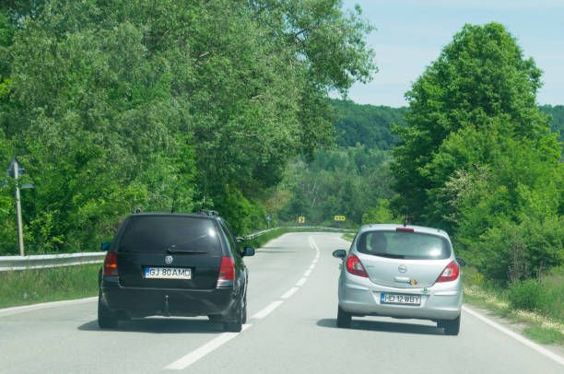
Distance de visibilité de dépassement (PSD) :
La distance de visibilité de dépassement est la distance minimale nécessaire pour :
    commencer le dépassement
    terminer le dépassement
    revenir dans la voie avant le conflit
Lorsque la PSD est insuffisante :
    le marquage au sol et la signalisation interdisent le dépassement
    Le pourcentage de route marqué comme zone sans dépassement influence fortement le LOS
    Higher no-passing zones → higher platooning and lower vitesses

Slide 10
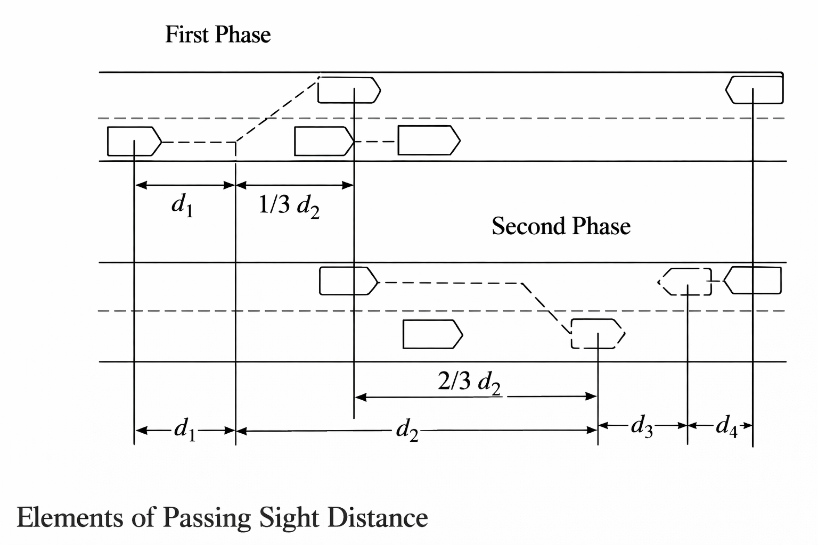

Distance de visibilité de dépassement (PSD) :
La PSD comprend quatre distances :
    d1 : perception et accélération avant empiètement sur la voie opposée
    d2 : distance parcourue pendant le dépassement d’un véhicule sur la voie opposée
    d3 : distance de dégagement entre les véhicules à la fin
    d4 : distance parcourue par le véhicule opposé pendant le dépassement

Slide 11
Capacité Analyse-Route à deux voies
La capacité est le débit maximal durable pouvant être écoulé dans les conditions existantes.
Pour les routes à deux voies, la capacité est définie comme une capacité bidirectionnelle, mais l’analyse est généralement réalisée par direction.
Selon les valeurs de capacité de base du HCM :
    Capacité dans les deux directions : 3 200 vp/h
    Capacité dans une direction : 1 700 vp/h

Slide 12
Capacité – Route à deux voies
Les conditions de base comprennent :
    Voies de 12 ft
    accotements de 6 ft
    terrain plat
    Aucun véhicule lourd, voitures particulières uniquement
    dépassement autorisé sur 100 % du segment
    répartition directionnelle 50/50
    aucune interruption du trafic
Dans ces conditions, la capacité dans les deux directions = 3200 vp/h.

Slide 13
LOS Concept- Route à deux voies
Le LOS décrit la qualité de fonctionnement du point de vue de l’usager :
    Vitesse
    liberté de dépassement
    confort
    retard dû aux pelotons
LOS is measured using specific performance indicators.

Slide 14

Mesures d’efficacité (MOEs)
Le HCM utilise trois principales mesures d’efficacité (MOEs) pour les routes à deux voies :
    Vitesse moyenne de parcours (ATS)
    Pourcentage du temps passé à suivre (PTSF)
    Pourcentage de la vitesse en écoulement libre (PFFS)
Différentes classes de routes utilisent différentes MOEs.

Slide 15
Mesures d’efficacité (MOEs)
Vitesse moyenne de parcours (ATS)
    Il s’agit de la vitesse moyenne de tous les véhicules circulant sur le segment
    Longueur du segment d’analyse divisée par le temps moyen de parcours de tous les véhicules traversant le segment pendant la période d’analyse.
    Mesurée sur la période d’analyse (souvent la période de pointe de 15 min)
    Vitesse moyenne spatiale !
    Une ATS plus faible indique une performance dégradée.

Slide 16
Mesures d’efficacité (MOEs)
Pourcentage du temps passé à suivre (PTSF)
Le PTSF mesure la formation de pelotons :
    Pourcentage moyen du temps pendant lequel les conducteurs sont bloqués derrière des véhicules plus lents
    Incapables de dépasser en raison de la géométrie ou du trafic opposé
    Souvent approximé à partir des intervalles ≤ 3 secondes.
    Un PTSF plus élevé indique un niveau de service plus mauvais.

Slide 17
Mesures d’efficacité (MOEs)
Pourcentage de la vitesse en écoulement libre (PFFS)
PFFS = (ATS / FFS) × 100%
    Cette mesure est utilisée principalement pour les routes de classe III, où les limites de vitesse sont déjà faibles.

Slide 18
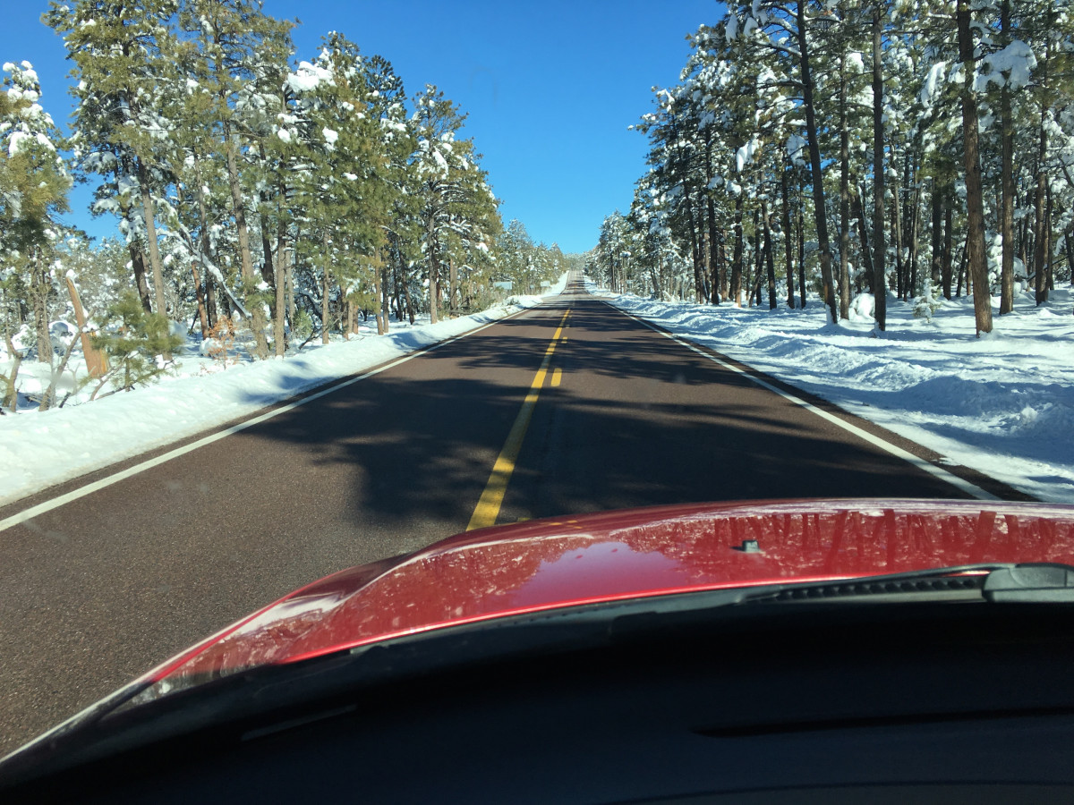
Critères du LOS
Les seuils de LOS varient selon la classe.
    Classe I
          Basé sur l’ATS et le PTSF (le pire critère prévaut)
    Classe II
          Basé uniquement sur le PTSF
    Classe III
          Basé sur le PFFS

Slide 19
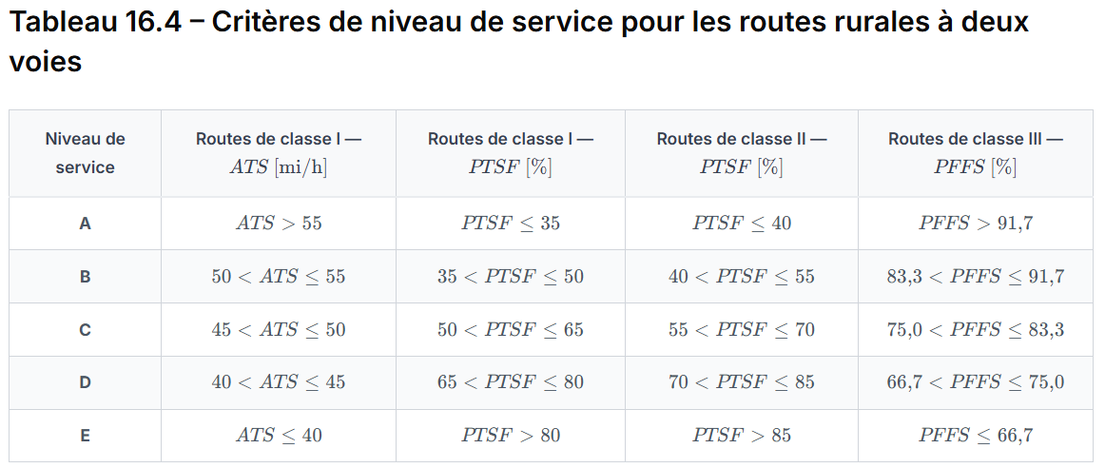
Critères du LOS

Slide 20
Détermination de la vitesse en écoulement libre
Pour les routes à deux voies, la FFS est égale à la vitesse moyenne des voitures particulières circulant à des débits allant jusqu’à 200 vp/h (deux sens confondus)
La FFS est essentielle car elle constitue la référence pour :
    l’estimation de l’ATS
    le calcul du PFFS
    la compréhension de la réduction de vitesse due aux conditions routières
La FFS peut être mesurée ou estimée.

Slide 21
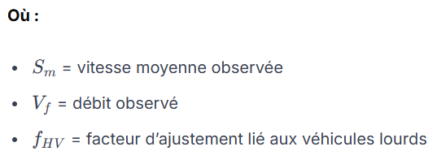

Détermination de la vitesse en écoulement libre
Mesure de terrain de la FFS
Pour mesurer la FFS sur le terrain :
    Utiliser ≥100 observations de véhicules
    Débit total bidirectionnel ≤ 200 vp/h
    Observer uniquement la direction étudiée
    Échantillonnage systématique autorisé (p. ex. chaque 10e véhicule)
Si le débit total > 200 vp/h :

Slide 22

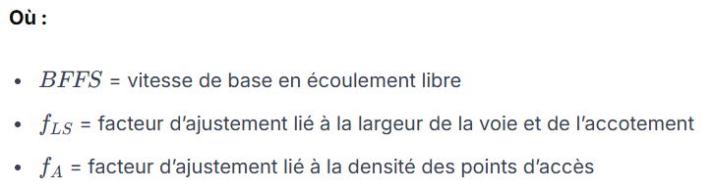
Détermination de la vitesse en écoulement libre
Estimation de la FFS (lorsque les données de terrain ne sont pas disponibles)
La FFS peut être estimée par :

Slide 23
Détermination de la vitesse en écoulement libre
Vitesse de base en écoulement libre (BFFS)
La BFFS dépend de la classe :
    Classe I : généralement 55–65 mi/h
    Classe II : 45–50 mi/h
    Classe III : 40–50 mi/h
La BFFS peut être approximée à partir de la vitesse de conception ou de la vitesse affichée + 5 à 7 mi/h.

Slide 24
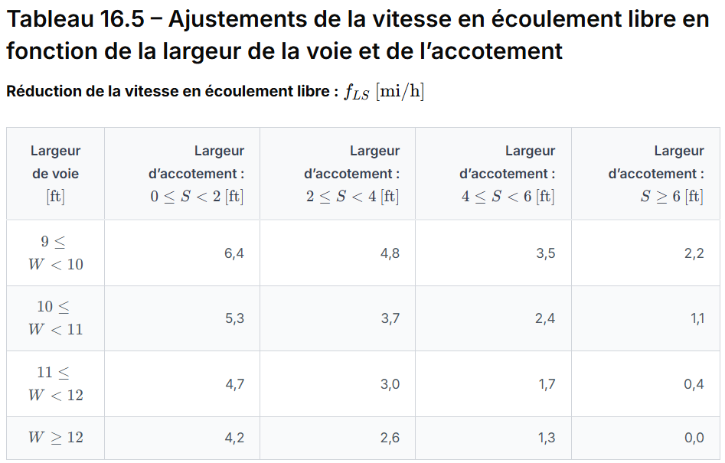

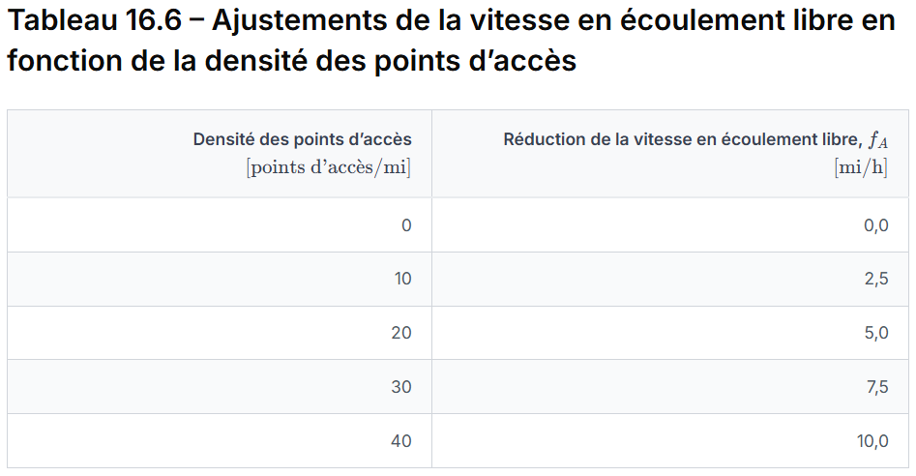

Détermination de la vitesse en écoulement libre
Ajustement de largeur de voie et d’accotement
Le facteur d’ajustement voie/accotement est tiré du tableau 16.5
    Des voies plus étroites réduisent la vitesse
    Des accotements plus étroits réduisent la vitesse
    les réductions peuvent dépasser 5 mi/h dans de mauvaises conditions
Ajustement lié aux points d’accès
Le facteur d’ajustement des points d’accès est tiré du tableau 16.6

Slide 25
Détermination de la vitesse en écoulement libre
Exemple-1:
Calculez la vitesse estimée en écoulement libre d’un segment de route à deux voies de classe II si la vitesse moyenne mesurée sur le terrain est de 56,5 mi/h et si le débit pendant la collecte des données était de 650 véh/h. Supposons que tous les véhicules soient des voitures particulières.

Slide 26



Détermination de la vitesse en écoulement libre
Données :
= 56.5 mi/h, = 650 véh/h, =1.0 (all passenger cars)
Solution :
Comme la mesure a été effectuée lorsque le débit était supérieur à 200 véh/h, il faut l’ajuster à l’aide de l’équation :
FFS = 56.5 + 0.00776 (650/1) = 61.5mi/h

Slide 27
Détermination de la vitesse en écoulement libre
Exemple-2:
Déterminez la vitesse en écoulement libre d’un segment de route rurale à deux voies en terrain vallonné. La largeur de voie est de 11,0 ft avec des accotements de 2,0 ft. La densité des points d’accès est de 30 par mile, et la vitesse de base en écoulement libre peut être prise égale à 60 mi/h.

Slide 28

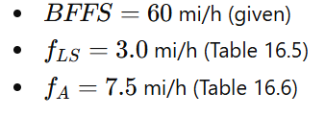

Détermination de la vitesse en écoulement libre
Solution :
La méthode d’estimation est utilisée. La vitesse en écoulement libre est déterminée comme suit :
Cependant,

Slide 29

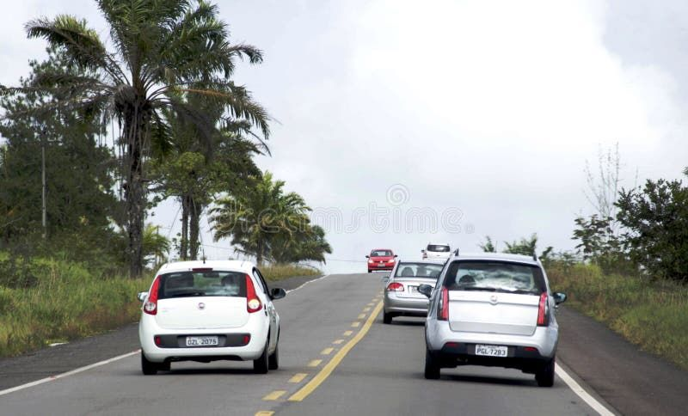
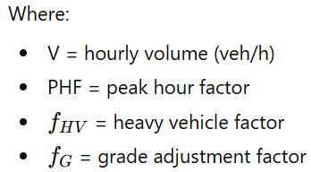
Détermination du débit de demande
Pour les routes à deux voies, le débit de demande est calculé comme suit :

Slide 30
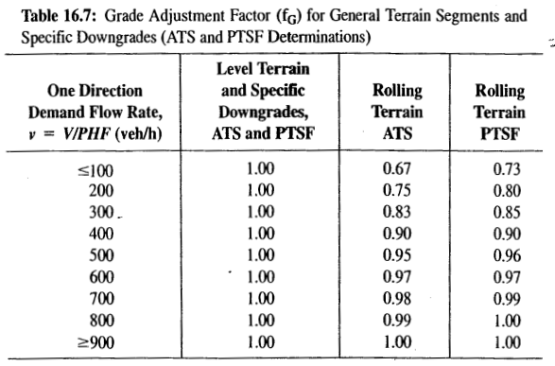
Détermination du débit de demande
Le facteur d’ajustement de pente dépend de :
    type de terrain (plat, vallonné, montagneux)
    débit
    du fait que l’on estime l’ATS ou le PTSF
    du fait qu’il s’agit d’un segment général ou d’une pente spécifique
(se référer à l’ouvrage « Traffic Engineering » (p. 372–376) pour le reste des tableaux de facteurs d’ajustement de pente)

Slide 31
Exemple-3
Déterminez les débits de demande dans les deux directions d’une route à deux voies de classe I en terrain vallonné avec une FFS de 57,5 mph, et les caractéristiques suivantes :
    Volume d’heure de pointe de 900 véh/h, avec 55 % du trafic dans la direction de pointe et 250 véhicules arrivant pendant les 15 minutes de pointe de l’heure de pointe.
    Le flux de trafic comprend 6 % de camions et d’autobus et 0 % de véhicules récréatifs.
    Le segment comprend 50 % de zones sans dépassement.

Slide 32

Exemple-3
Solution :
Pour une route à deux voies de classe I, il faut calculer l’ATS et le PTSF
Étape 1 : Déterminer le facteur d’heure de pointe (PHF)
250 véhicules arrivent pendant les 15 minutes de pointe de l’heure de pointe.

Slide 33
Exemple-3
Solution :
Étape 2 : Déterminer les volumes d’analyse pour chaque direction
Volume bidirectionnel total d’heure de pointe : V = 900 véh/h
Répartition directionnelle :
  Direction de pointe => Vpd = (900 × 0,55)/0,90 = 550 véh/h
  Direction opposée => Vod = (900 × 0,45)/0,90 = 450 véh/h

Slide 34
Exemple-3
Solution :
Étape 3 : Déterminer les facteurs d’ajustement de pente (fg) pour les deux directions
      fg.d= 0.96
      fg.o= 0.93
Étape 4 : Déterminer ET et ER pour les deux directions
      ETd = 1.7
      ETo = 1.9
      ERd= ERo=1.1
D’après le tableau
D’après le tableau

Slide 35


Exemple-3
Solution :
Étape 5 : Calculer le facteur d’ajustement pour véhicules lourds
    fHV,d= (1/(1+0.06(1.7-1))= 0.960
    fHV,o= (1/(1+0.06(1.9-1))= 0.949
Remarque : proportion de véhicules récréatifs PRV = 0,0

Slide 36
Exemple-3
Solution :
Étape 6 : Déterminer le débit de demande dans les deux directions
Pour l’ATS
    vd,ATS= (900x0.55/(0.9x0.96x0.96))= 597vp/h
    vo,ATS= (900x0.45/(0.9x0.93x0.949))= 510vp/h
Pour le PTSF
    vd,PTSF= 577vp/h
    vo,PTSF= 498vp/h
Suivez la même procédure pour calculer ces valeurs pour le PTSF

Slide 37
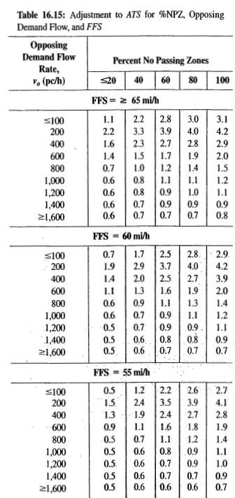

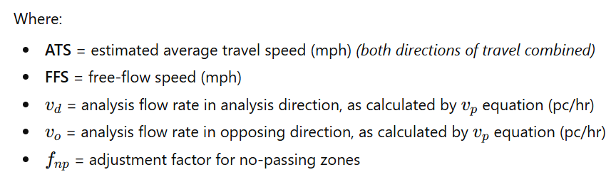
Exemple-3
Étape 7 : Calculer les mesures de performance – Vitesse moyenne de parcours (ATS)
Déterminer fnp par interpolation à partir du tableau 16.15 : fnp = 1,8
Ainsi,
ATSd = 57.5 – 0.00776(597+510)-1.8 = 47.1mi/h

Slide 38

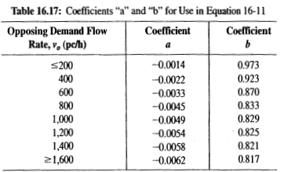
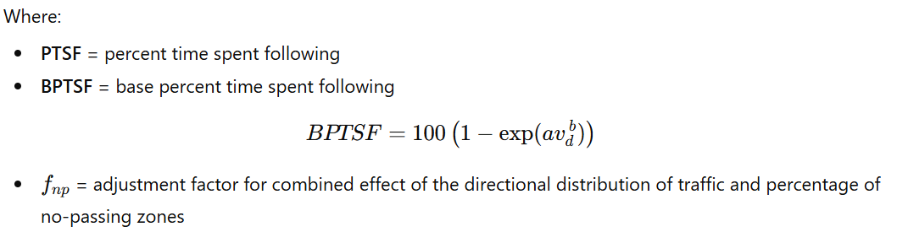
Exemple-3
Étape 8 : Calculer les mesures de performance – Pourcentage du temps passé à suivre (PTSF)
Par interpolation à partir du tableau 16.17, a = -0,0027 et b = 0,897 ; donc BPTSF = 55,5 %
Le fnp correspondant, interpolé à partir du tableau, vaut 32,4
Ainsi, PTSF 55.5 + 32.4 (577/(577+498))= 72.88%

Slide 39
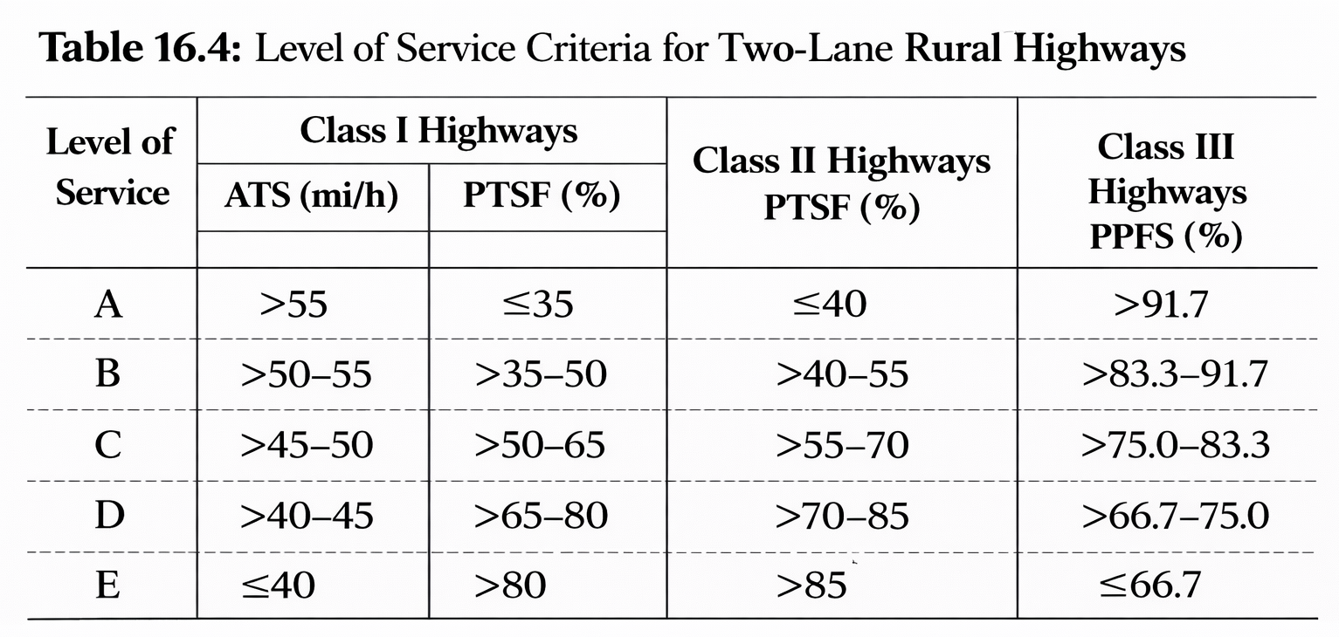
Exemple-3
Étape 9 : Déterminer le LOS à partir de l’ATS et du PTSF
ATS= 47.1 mi/h
PTSF=72.88%
LOS selon l’ATS = C
LOS selon le PTSF = D
Ainsi, le LOS est « D », car c’est le critère le plus défavorable

Slide 40
Références complémentaires
Transportation Research Board (TRB). Highway Capacité Manual, Washington, DC: The National Academies Press, 2010.
https://www.youtube.com/watch?v=QiaXErgNzc8

